Slide 1
密码学二级
分级通关系列教程

Slide 2
古典密码
维吉利亚密码（多表代换）
Kasiski或重合指数法确定密钥字的长度，再穷举移位值，直至与自然语言的频率相似。
单表代换密码
频率、字母组合、
Hill密码
穷举可逆矩阵
流密码
穷举可逆矩阵

Slide 3
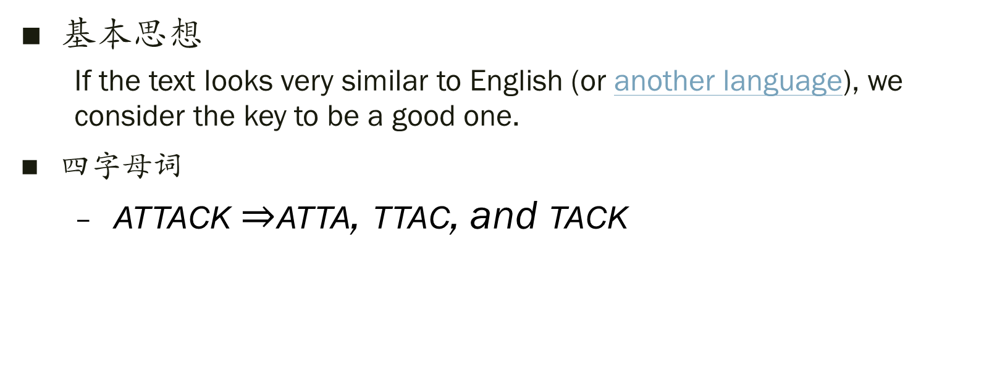
语法检查 http://practicalcryptography.com/cryptanalysis/text-characterisation/quadgrams/
基本思想
If the text looks very similar to English (or another language), we consider the key to be a good one.
四字母词
ATTACK $⇒$ATTA, TTAC, and TACK

Slide 4
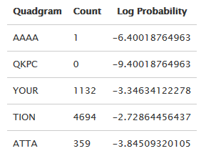

统计词频/训练
计算一段文字概率

Slide 5
原理
在长度相同的情况下，概率对数越大（绝对值越小），与自然语言越接近

Slide 6
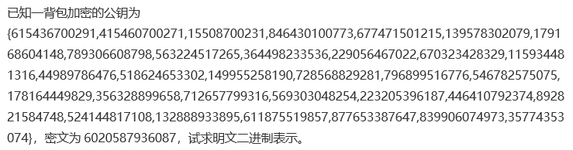
背包加密
背包加密算法（根据文档自学）
求解问题(0，1背包)
求公钥中，哪些整数相加的和恰好等于密文6020587936087

Slide 7
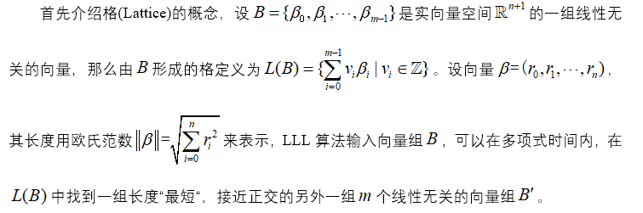
格和LLL算法

Slide 8
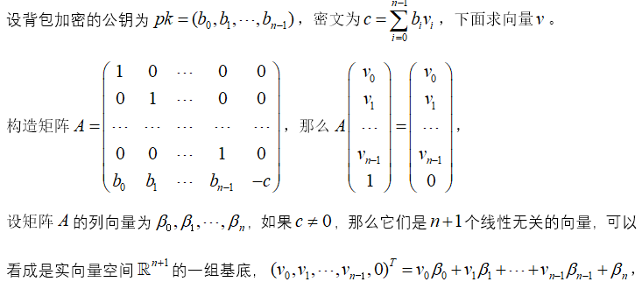
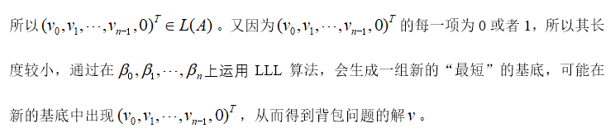
格和LLL算法

Slide 9
思考题
是否能够用熵来判断一段文本是否为英语，和quadgram相比有什么不同？
LLL算法和动态规划解背包问题有什么不同？

